Slide 1


Fotono judesio kiekis ir energija
IV gimn. klasė
BP: Apibrėžiamas fotono judesio kiekis ir energija.

Slide 2
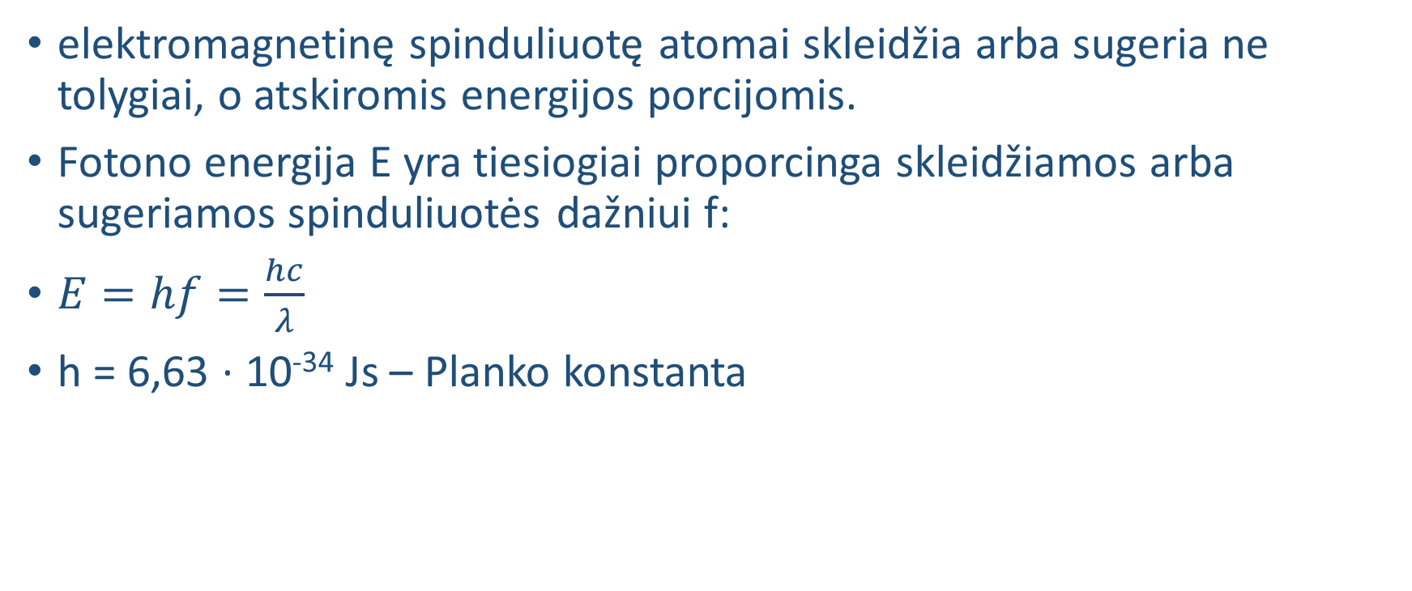
Šviesos kvantai (lot. quantum - kiek), arba fotonai (gr. phos - šviesa).
elektromagnetinę spinduliuotę atomai skleidžia arba sugeria ne tolygiai, o atskiromis energijos porcijomis.
Fotono energija E yra tiesiogiai proporcinga skleidžiamos arba sugeriamos spinduliuotės dažniui f:
$E=hf=\frac{hc}{λ}$
h = 6,63 · 10⁻³⁴ Js – Planko konstanta

Slide 3
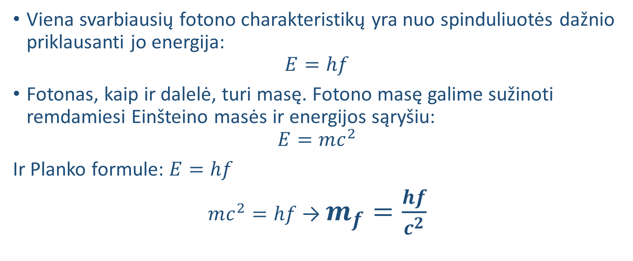
Fotono masė
Viena svarbiausių fotono charakteristikų yra nuo spinduliuotės dažnio priklausanti jo energija:
$$E=hf$$
Fotonas, kaip ir dalelė, turi masę. Fotono masę galime sužinoti remdamiesi Einšteino masės ir energijos sąryšiu:
$$E=mc^{2}$$
Ir Planko formule: $E=hf$
$mc^{2}=hf$ → $m_{f}=\frac{hf}{c^{2}}$

Slide 4
Fotono masė
Fotono masė iš esmės skiriasi nuo kitų dalelių masės – fotonas neturi rimties masės (m₀ = 0).
Nejudėdamas jis neegzistuoja, o atsiradęs iš karto įgyja greitį c.

Slide 5
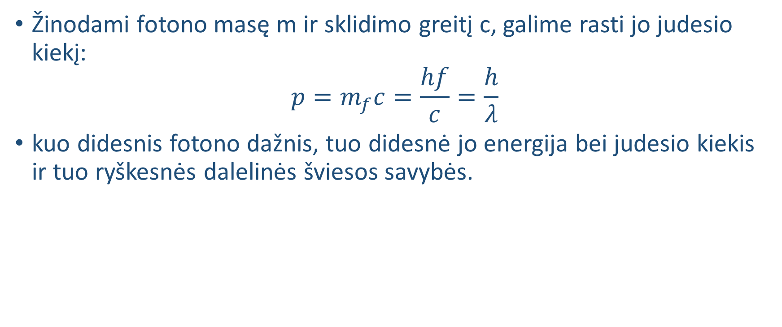
Fotono judesio kiekis
Žinodami fotono masę m ir sklidimo greitį c, galime rasti jo judesio kiekį:
$$p=m_{f}c=\frac{hf}{c}=\frac{h}{λ}$$
kuo didesnis fotono dažnis, tuo didesnė jo energija bei judesio kiekis ir tuo ryškesnės dalelinės šviesos savybės.

Slide 6
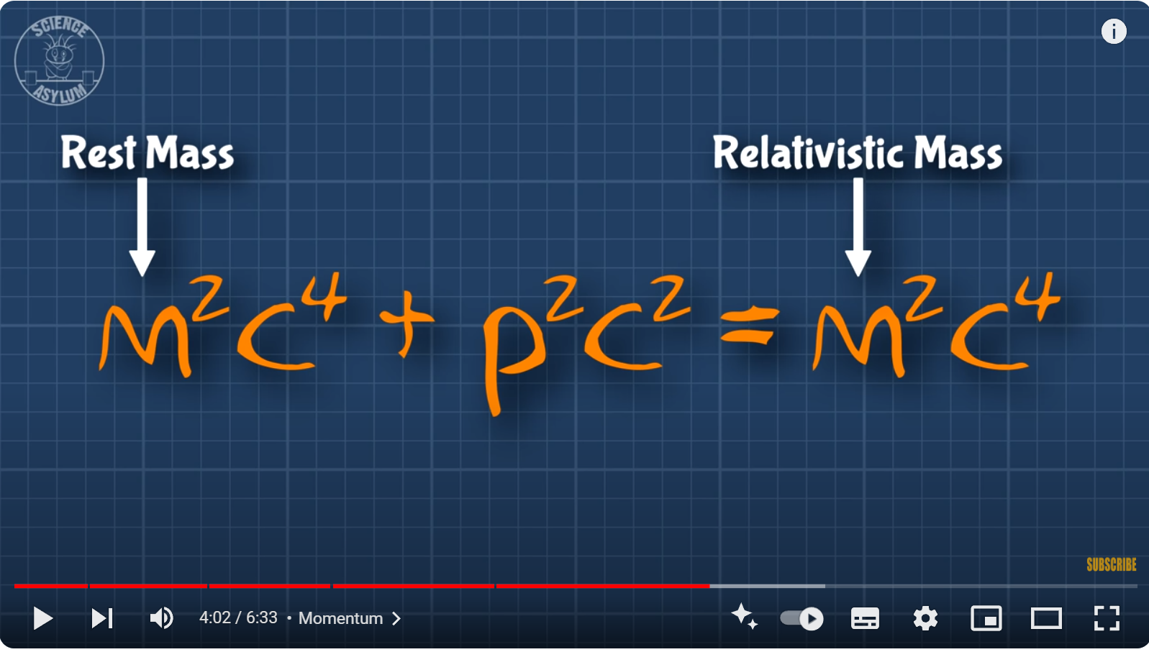
www.youtube.com/watch?v=ueuwWiR-Dw4

Slide 7


Reliatyvistinė mechanika
mechanikos šaka, tirianti kūnų (dalelių) judėjimą reliatyvistiniais greičiais (artimais šviesos greičiui vakuume c).
Kai nepaisoma gravitacinio lauko, reliatyvistinė mechanika yra specialioji reliatyvumo teorija, pagal kurią kūno energija E ir judesio kiekis p priklauso nuo kūno greičio v pagal tokią formulę:
$$E=\frac{m_{0}c^{2}}{\sqrt{1−\frac{v^{2}}{c^{2}}}}$$
$$p=\frac{m_{0}v}{\sqrt{1−\frac{v^{2}}{c^{2}}}}$$
m₀ – kūno rimties masė
Notes:
www.vle.lt/straipsnis/reliatyvistine-mechanika/

Slide 8


Reliatyvistinė mechanika
Atsižvelgus į gravitacinį lauką, reliatyvistinė mechanika yra bendroji reliatyvumo teorija.
Kai v << c, reliatyvistinė mechanika virsta klasikine mechanika.
$$p=\frac{m_{0}v}{γ}$$
$$E=\frac{m_{0}c^{2}}{γ}$$
Notes:
www.vle.lt/straipsnis/reliatyvistine-mechanika/

Slide 9
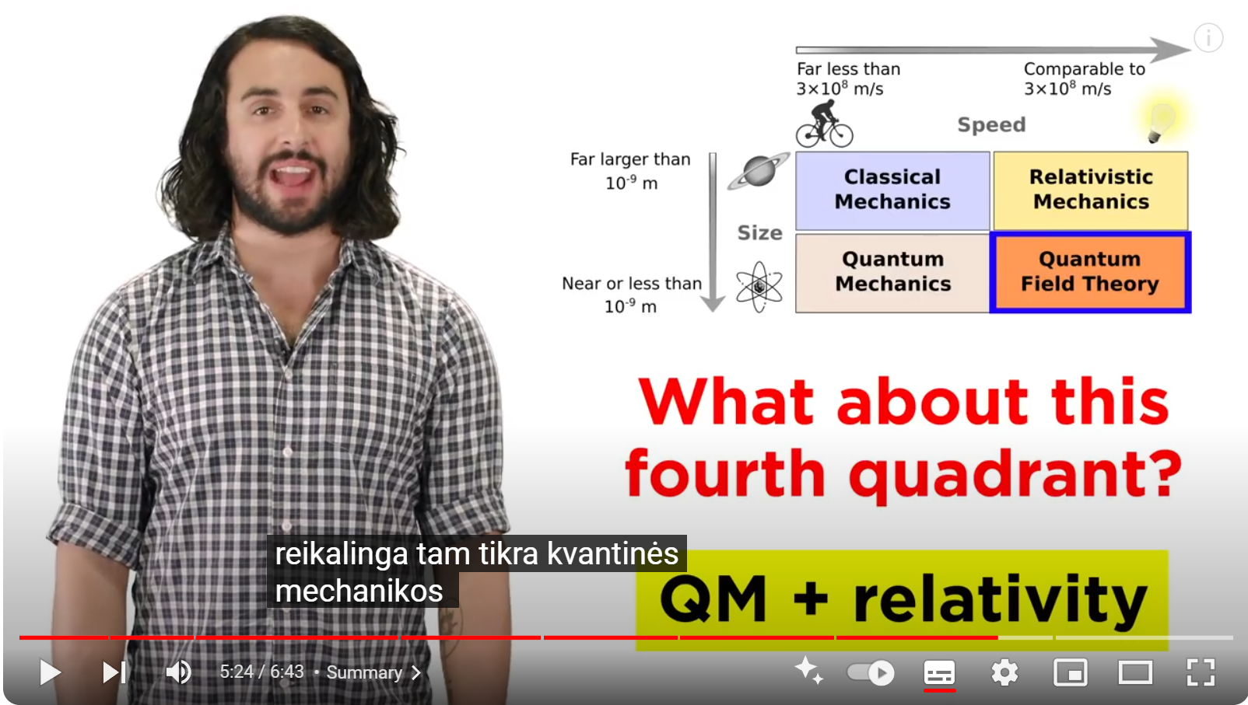
www.youtube.com/watch?v=pBQjsOaRHxg

